Slide 1
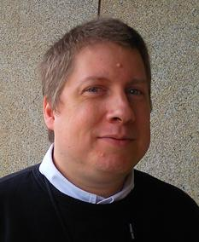
Konrad Neitzels Blog
https://blog.kneitzel.de
Konrad Neitzel konrad@kneitzel.de
JavaFX Übersicht / Planung
https://github.com/kneitzel/blog-javafx-series

Slide 2
Konrad Neitzels Blog
Konrad Neitzel konrad@kneitzel.de
https://blog.kneitzel.de
JavaFX Übersicht / Planung
-> JavaFX mit Gradle / Maven
-> SceneBuilder und Übersicht über JavaFX
-> MVC mit JavaFX
-> MVVM mit mvvmFX
https://github.com/kneitzel/blog-javafx-series

Slide 3
Konrad Neitzels Blog
Konrad Neitzel konrad@kneitzel.de
https://blog.kneitzel.de
Fragen? Anregungen? Kritik?
-> Als Kommentar auf YouTube unter das Video
-> Per Email an konrad@kneitzel.de
Allgemeine Fragen gerne ins Java Forum: https://java-forum.org
https://github.com/kneitzel/blog-javafx-series

